Slide 1
CAPS AD
CENTRO DE ATENÇÃO PISICOSOCIAL ALCOOL E DROGAS
ITAPEVA-SP

Slide 2
OBJETIVO
O PROJETO CAPS AD NA RUA VISA AMPLIAR O ACESSO DA POPULAÇÃO EM SITUAÇÃO DE RUA AO SERVIÇO DE SAÚDE MENTAL,
OFERECENDO DE MANEIRA MAIS PONTUAL, A ATENÇÃO INTEGRAL À SAÚDE DO DEPENDENTE QUIMICO.
DESTACAMOS QUE OS ATENDIMENTOS SÃO BASEADOS EM ORIENTAÇÕES E SENSIBILIZAÇÕES QUANTO ÀS CONSEQUENCIAS DO USO ABUSIVO DE SUBSTANCIAS PSICOATIVAS E DO ÁLCOOL.

Slide 3
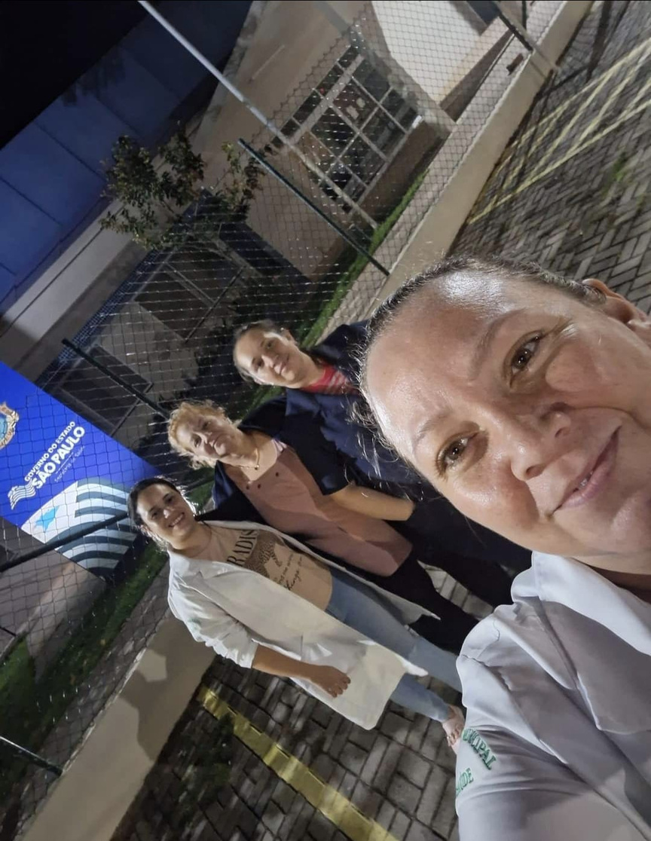
EQUIPE
ASSISTENTE SOCIAL
PSICÓLOGA
TÉCNICO DE ENFERMAGEM
ENFERMEIRO

Slide 4
QUEM O CAPS AD ATENDE NA RUA:
PESSOAS EM CONDIÇÃO DE RUA
EM USO ABUSIVO E COMPULSIVO DE ÁLCOOL E OUTRAS DROGAS.

Slide 6
Obrigada
a Todos!

